Slide 1
Управление библиотечным каталогом
Выполнили: Федорова Татьяна, Никончук Арина, Щербаков Илья

Slide 2
Задача
Разработайте программу для управления каталогом книг в библиотеке. Программа должна позволять библиотекарю вести учет различных книг. Используя структуру данных, программа должна хранить информацию о названии книги, авторе, жанре, количестве экземпляров и общем количестве доступных книг. Библиотекарь сможет вводить данные по нескольким книгам, а программа будет рассчитывать и выводить общее количество книг в библиотеке.

Slide 3
Требования
1. Создать структуру для хранения информации о книге.
2. Реализовать ввод данных о книгах с использованием циклов.
3. Рассчитать общее количество всех книг.
4. Вывести итоговую информацию на экран.

Slide 4
Роли в команде
Федорова Татьяна – серверная часть
Никончук Арина – дизайн, клиентская часть
Щербаков Илья – аналитик, тестировщик

Slide 5
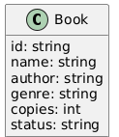
Структура данных

Slide 6
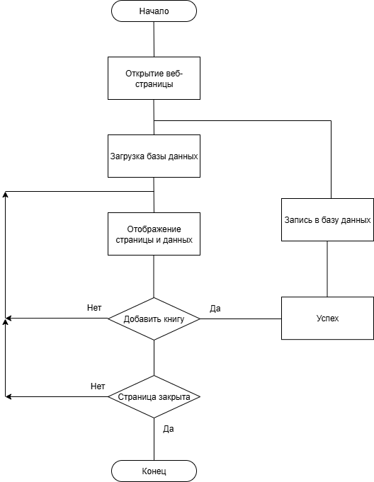
Блок-схема веб-сервиса

Slide 7
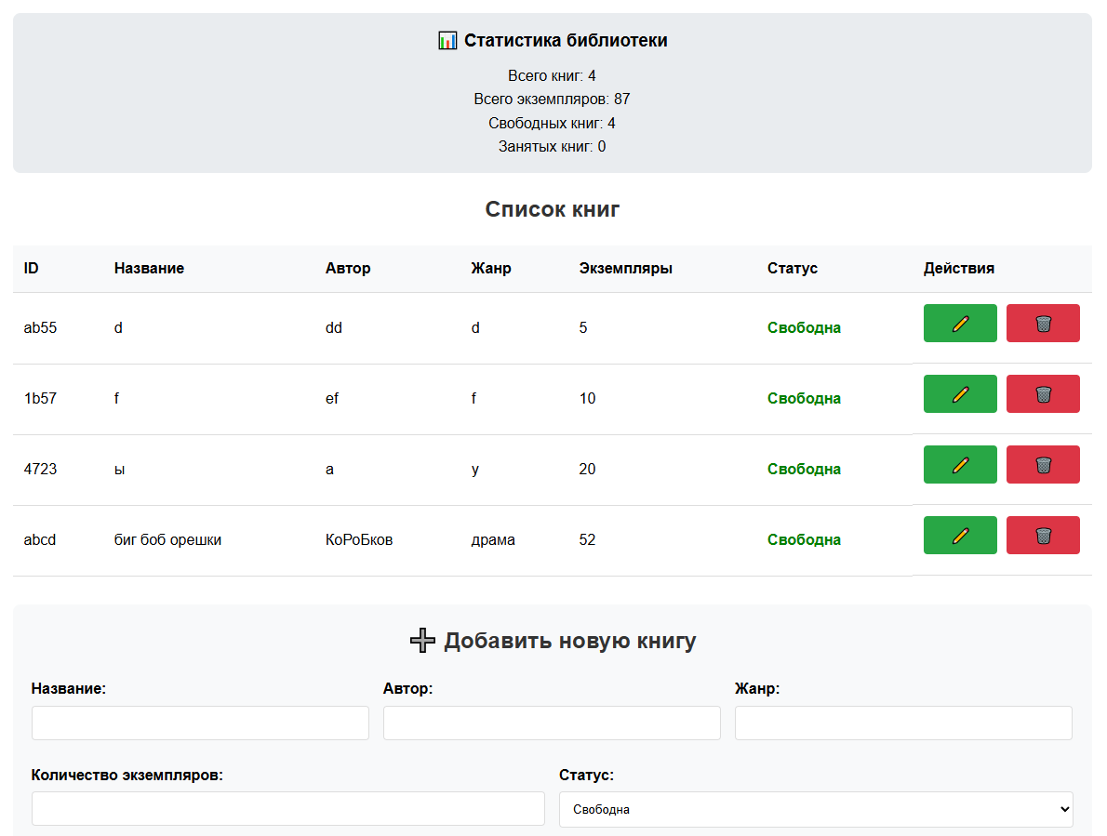
Результат

Slide 8
Спасибо за внимание!

